Slide 1
МСП БАНК: НОВЫЕ НАПРАВЛЕНИЯ ПОДДЕРЖКИ
МАЛОГО И СРЕДНЕГО ПРЕДПРИНИМАТЕЛЬСТВА
4 Декабря, 2012
г. Чебоксары

Slide 2
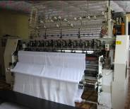
ИТОГИ РЕАЛИЗАЦИИ ПРОГРАММЫ
В ЧУВАШСКОЙ РЕСПУБЛИКЕ
Пример поддержки:
Организации инфраструктуры 17
Партнеры
25*
Банки-партнеры
9
ООО «Надежда»
Количество поддержанных МСП
495
Объем поддержки МСП, млрд руб.
1 523
с. Ишлеи, Республика Чувашия
Производство и реализация текстильной продукции
Размер кредита - 35 млн. рублей
Средневзвешенная ставка
по портфелю кредитов - 13,22%
Индекс активности участия в программе – 61 место
при этом
Индекс инновационной активности регионов – в группе регионов с высоким инновационным потенциалом (всего – 15 регионов)
* банки-партнеры могут также участвовать в Программе в качестве организаций инфраструктуры
Цель – реконструкция и модернизация производственных помещений, строительство котельных
Результат – снижение издержек на отопление, увеличение прибыли (20%), увеличение штата сотрудников (15 чел.)

Slide 3
ФОРМУЛА УСПЕХА ДЛЯ НОВЫХ МСП:
АДРЕСНОЕ ФИНАНСИРОВАНИЕ + БЛАГОПРИЯТНАЯ ВНЕШНЯЯ СРЕДА
19 кредитных продуктов
Широкий спектр – для банков и организаций инфраструктур
Специальные кредитные продукты для приоритетных направлений
Ставки на нижней границе рынка – средневзвешенная ставка 12,6%
Сроки – до 7 лет
Проектный подход * – совместная оценка МСП Банком и банком-партнером проекта МСП
Гибкость– быстрое реагирование на нужды МСП (например: наводнение в Краснодарском крае - адресные меры поддержки МСП: пострадавшие населенные пункты включены в список «моногородов и регионов со сложной социально-экономической ситуацией», что предполагает льготные условия кредитования)
Синергия с региональными органами власти – поиск приоритетных ниш и совместная разработка форм и методов поддержки МСП
* По ряду кредитных продуктов

Slide 4
ПРОДУКТОВАЯ ЛИНЕЙКА ДЛЯ СУБЪЕКТОВ МСП
через
Банки-партнеры
ОАО «МСП Банк»
через
Организации
инфраструктуры
Лизинговые компании
Микрофинансовые организации
Факторинговые компании
Рефинансирование
Неторгового сектора
ФИМ Целевой
ФИМ. Лизинг-Целевой
Микрозайм
1-го уровня
Факторинг
– Компания
МСП – Эффект
(в разработке)
Лизинг – Прогресс МСП
Микрозайм
1-го уровня Плюс
Факторинг - Банк
МСП - Идея
Лизинг-Региональный
Потенциал МСП
Региональный
фонд
МСП - Маневр
Лизинг-Старт МСП
Кредитный кооператив 2-го уровня
МСП – Региональный
рост
МСП. Лизинг –
Производству
МФО - Банк
МСП – Стимул

Slide 5
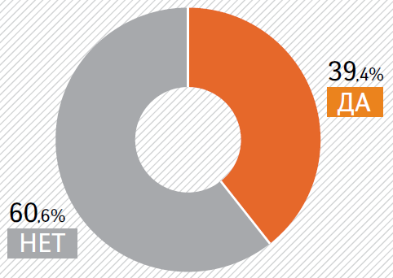
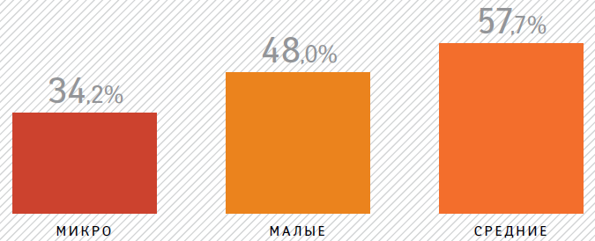
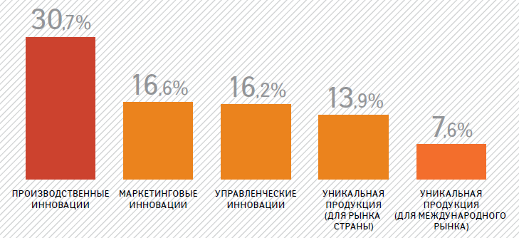
АНАЛИЗ ПОТЕНЦИАЛА ИННОВАЦИОННЫХ НАЧИНАНИЙ МСП И ИХ ФИНАНСОВОЙ ПОДДЕРЖКИ
Результаты опросов предпринимателей
Наличие инновационно-активных регионов
Внедряет ли Ваше предприятие инновации?
Инновационная активность предприятий разных категорий
Ассоциация инновационных регионов
ОЭЗ, наукограды
Собственный рейтинг МСП Банка инновационных регионов для реализации в них инновационных продуктов (учитывается наличие инновационной инфраструктуры)
Результаты:
Регионы с высоким инновационным потенциалом (15 регионов-лидеров):
Регионы со средним инновационным потенциалом (20 регионов)
Типы внедряемых
инноваций
Доля предприятий, внедряющих инновации, существенно выше в сегменте среднего бизнеса
Наиболее распространенный тип инноваций - производственные
* по данным исследования Аналитического центра МСП Банка
«Финансовое состояние и ожидания малого и среднего предпринимательства в 2012 году»
Notes:
Мы видим хороший потенциал дальнейшего роста объемов поддержки инновационных МСП.
В этом году мы проводили исследование «Финансовое состояние и ожидания малого и среднего бизнеса в 2012 году». Опросили 1220 руководителей предприятий из 16 регионов.
В том числе мы выясняли внедряет ли предприятие инновации, уточняли какого рода инновации они внедряют.
Показательны результаты. 39,4% респондентов считают что их предприятие внедряет инновации. Причем 30,7%полагают, что они внедряют производственные (технологические инновации), и в совокупности 21,5% считают что выпускают уникальную продукцию для местного и даже международного рынка.
При чем больше всего «инноваторов» среди средних компаний. Необходимо также отметить, что инновационно-активные предприятия давали лучшие оценки своему финансовому положению.
Оптимизм нашего бизнеса вселяет уверенность и в нас.
Понятно, что инновационно-активные предприятия могут располагаться где угодно на территории нашей необъятной Родины, но есть регионы, где им создаются наиболее благоприятные условия. Есть Ассоциация инновационных регионов, есть ОЭЗ, наукограды. В их привлекательности для роста инноваций ведущие роли играют сильная высшая школа, наличие территориальных кластеров, технопарков, бизнес-инкубаторов, развитая система финансовой поддержки. Мы также сделали свой рейтинг для целей определения наиболее перспективных для реализации наших продуктов инновационным МСП. Определили 15 регионов с наиболее высоким потенциалом, 20 регионов со средним. И одним из критериев оценки было как раз наличие организаций, объектов инновационной инфраструктуры

Slide 6
МЕСТО МСП БАНКА В ИННОВАЦИОННОЙ ИНФРАСТРУКТРУКТУРЕ:
Институты развития
ТЕКУЩИЕ НАПРПАВЛЕНИЯ
ПОТЕНЦИАЛЬНЫЕ НАПРАВЛЕНИЯ
Финансирование инновационных МСП по двухуровневой системе:
при помощи специальных продуктов:
банки
Лизинговые компании
в рамках стандартных продуктов
микрофинансовые организации
факториновые компании
Разделение рисков с партнерами при финансировании инновационных проектов
Работа с гарантийными фондами в целях предоставления ими гарантий партнерам МСП Банка по кредитам на инновационные цели
НОВЫЕ НАПРАВЛЕНИЯ ПОДДЕРЖКИ МСП В ПРОГРАММЕ МСП БАНК
Участие в финансировании инфраструктуры технологического и инновационного развития:
бизнес-инкубаторов
технопарков
промышленных парков
индустриальных парков
Notes:
Мы, как институт развития занимаем определенное место в системе инновационной инфраструктуры.
Во-первых, мы являемся частью финансовой инфраструктуры, доводя средства по двухуровневой системе через партнеров до субъектов МСП. Нужно сказать, что наша поддержка оказывается не только через специализированные продукты для МСП, по которым компании могут получить средства на реализацию инновационных проектов, хотя именно они формируют подавляющую сумму поддержки, но и через стандартные продукты. Например, малая инновационная компания, может нуждаться в небольшом дополнительном объеме средств и их получить в качестве микрозайма, что быстрее и проще.
Дальнейшее развитие текущей поддержки по двухуровневой системе мы видим в разделении рисков с партнерами при финансировании крупных инновационных проектов субъектов МСП.
Также мы полагаем, что хорошее будущее у синергии поддержки в рамках нашей Программы и в рамках региональных программ. Например, хороший толчок увеличению объемов финансирования дали бы гарантии и поручительства региональных фондов по кредитам, полученным по нашей Программе на инновационные цели.

Slide 7
СИСТЕМА ПОДДЕРЖКИ ИННОВАЦИОННЫХ МСП/
МСП ПРИОРИТЕТНЫХ ОТРАСЛЕЙ (НИШ)
Региональные органы власти
Специальное соглашение с регионами
Взаимодействие в рамках специального соглашения с регионами, в т.ч возможно финансирование по Программе
Финансирование в рамках Программе
по 2-х уровневой системе
Региональные фонды*
Субсидии
Гарантии
МСП
приоритетные ниши
Кредиты, Имущество в лизинг
Микрозаймы
Факторинговые услуги
Партнеры:
Банки
Лизинговые компании
МФО, фонды
Факторинговые компании
Технопарки*
Бизнес инкубаторы*
Площади
Оборудование
Взаимодействие в рамках специального соглашения с регионами, в т.ч возможно финансирование по Программе
* Могут одновременно быть Партнерами по Программе

Slide 8
СПАСИБО ЗА ВНИМАНИЕ!
Россия, Москва, ул. Садовническая, 79
Тел./факс: +7 (495) 783-79-98, info@mspbank.ru
http://mspbank.ru

